Slide 1
МБУ ДО «ДДТ Нижегородского района» ЦЭВД им. Г. Маслякова новогодний мастер-класс «Открытка из пластилина»
Педагог дополнительного образования
Токарева Мария Валерьевна
Н. Новгород, Нижегородский район, 2023

Slide 2
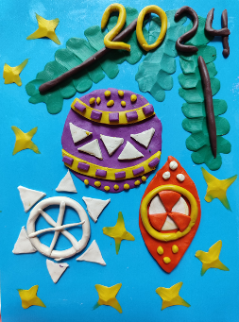
Сегодня мы будем делать пластилиновую открытку. И Нам понадобится картон и пластилин

Slide 3
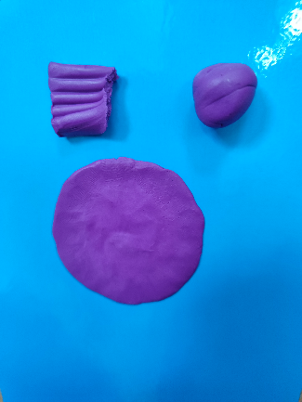
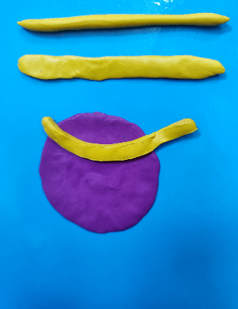
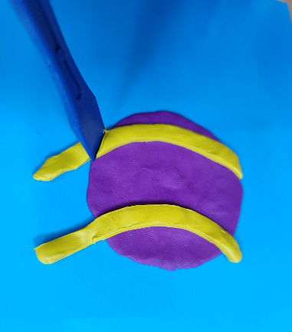
Катаем шарик из пластилина и расплющиваем его. Получаем центр композиции – 1 елочный шарик и начинаем его украшать.

Slide 4
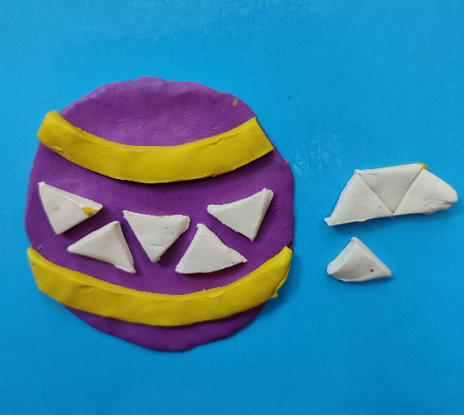
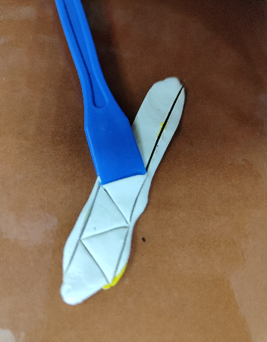
УКРашения шарика делаем из полос – сплющенных колбасок. Их можно нарезать на геометрические фигуры треугольники и прямоугольники

Slide 5
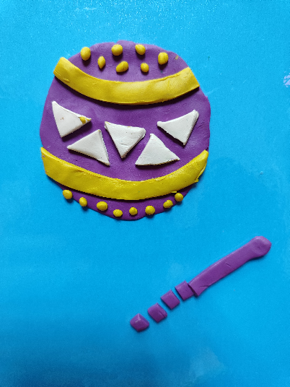
Продолжаем украшать наш шарик Пластилиновыми прямоугольниками и шариками

Slide 6
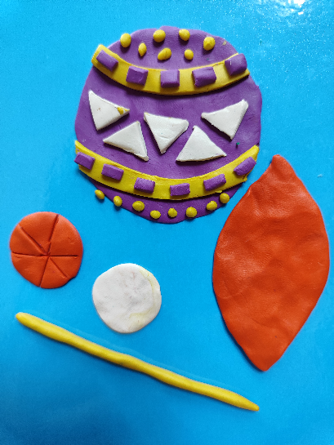
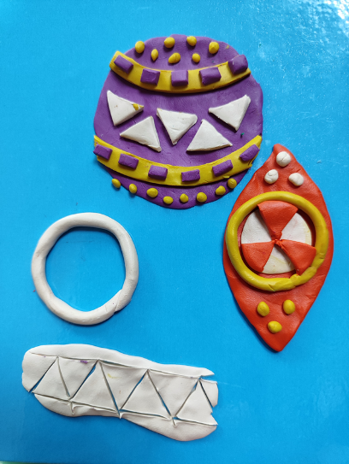
Делаем остальные игрушки и аналогично украшаем их

Slide 7
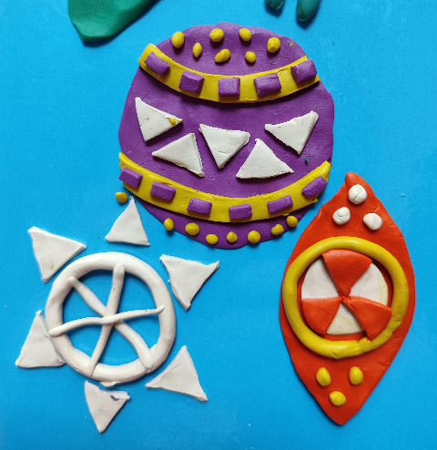
Получаем авторские новогодние украшения

Slide 8
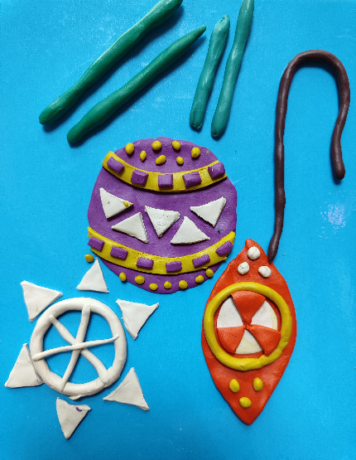
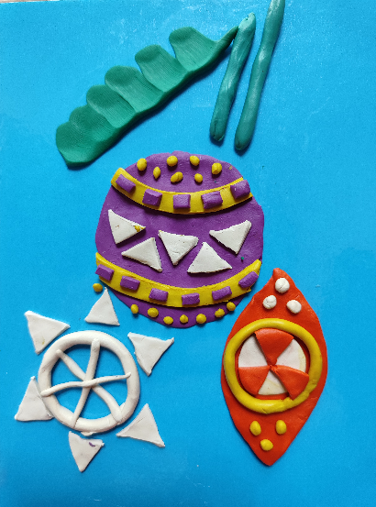
Катаем колбаски для веточек и хвои и примазываем сначала хвою потом прикладываем основание веток

Slide 9
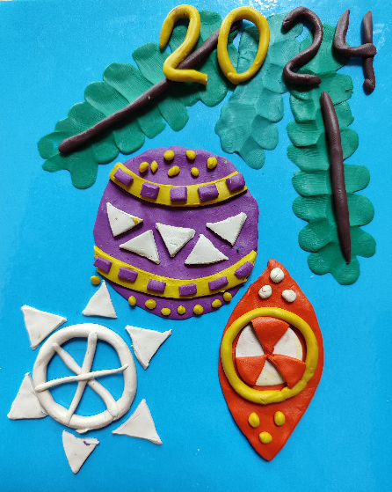
Формируем новогоднюю надпись из колбасок

Slide 10
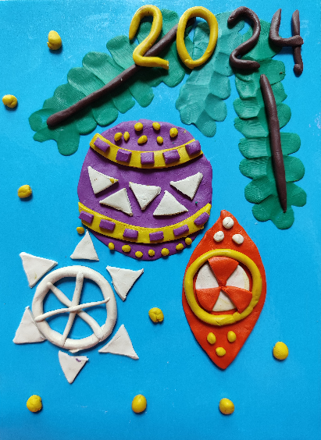
Добавляем волшебные искорки

Slide 11
и помогаем им засветится

Slide 12
С новым годом!

Slide 13
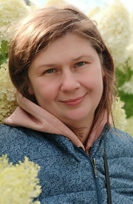
Благодарю за внимание! СЧАСТЛИВОГО НОВОГО ГОДА!

